Slide 1

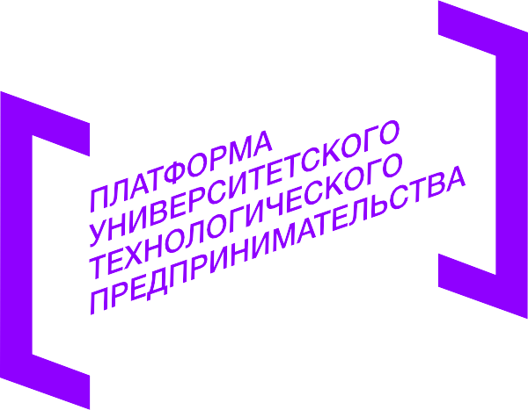





Акселератор
Импульс-Life ПГУ
AreaFix
Анкерный штифт с дополнительной площадкой
Команда №26
Екшикеева А.Т., 89518337125, ПГУ МИ
Кравченко О.И., 89266799558, ПГУ МИ

Slide 2
ПРОБЛЕМА
Чью проблему решаем? Врачей-стоматологов — при лечении сильно разрушенных зубов. Пациентов, которые обращаются повторно после осложнений.
Как решается сейчас?
- стандартные металлические штифты (ООО «Форма», импортные бренды).
- культевые вкладки (зуботехнические лаборатории).
- стекловолоконные штифты (build-up технология).
Почему существующие решения хуже?
Металлические штифты → перелом корня, откол пломбы, киста → повторный визит, увеличение стоимости и времени лечения для пациента.
Культевые вкладки → 2–3 визита, 1–2 недели, от 10 000 руб., сложность.
Стекловолокно → низкая прочность (не для жевательных зубов), требовательность к адгезии.
У кого проблема острее всего? Стоматологические клиники, работающие по ОМС и ДМС (до 80% практики — восстановление разрушенных зубов).
Сколько компаний/клиентов сталкиваются? Не менее 15 000 стоматологических клиник в РФ, и пациентов - 20%.
Количественная оценка проблемы (упущенная выгода):
Средняя клиника теряет до 500 000 руб./год на повторных лечениях осложнений. По РФ совокупные потери — не менее 7,5 млрд руб./год.
Notes:
Подтверждение актуальности:
Проведен CustDev с 3 стоматологическими клиниками (Москва, Казань, Новосибирск).
Опрошено 5 врачей-ортопедов и 2 руководителя клиник.
Актуальность подтверждена 100% опрошенных.
Ключевые требования: сокращение времени (<1 ч), равномерная нагрузка, один ключ для всей системы.
Получено 2 письма о заинтересованности в проведении пилотных испытаний

Slide 3
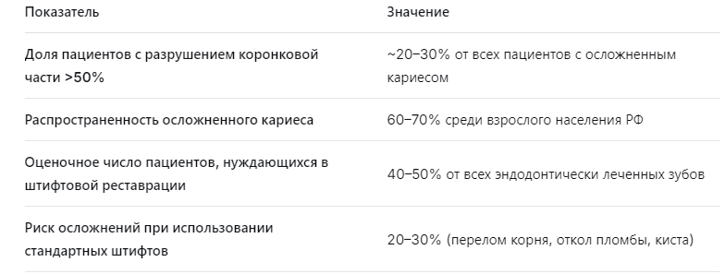
ПРОБЛЕМА
Итоговая оценка: Не менее 15–20% пациентов, обращающихся к стоматологу-ортопеду, имеют показания к установке внутриканального штифта и являются потенциальными покупателями нашего продукта. В пересчете на клинику — это 5–15 пациентов в неделю.

Slide 4
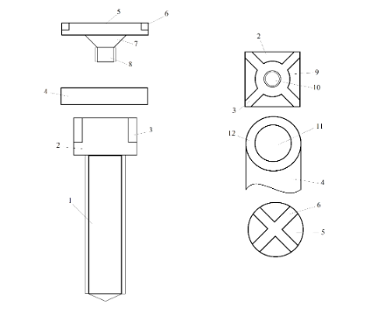
РЕШЕНИЕ
Металлический штифт из медицинской стали с дополнительной площадкой, фиксируемой болтом через универсальный крестообразный шлиц. Площадка увеличивает контакт с пломбой и равномерно распределяет нагрузку на корень зуба и кость. Как продукт решает проблему
Дополнительная площадка → увеличение площади контакта → равномерное давление → профилактика переломов и кист.
Один универсальный ключ → упрощение работы врача.
Один штифт на многокорневой зуб → экономия времени и материалов.
Утолщение стержня болта → предотвращение срыва резьбы.
Экономическая эффективность
Снижение стоимости лечения для клиники в 1,5–2 раза (один штифт вместо нескольких, 1 час вместо 2–3 часов работы врача).
Сокращение повторных обращений на 60–70% → экономия до 500 000 руб./год на одну клинику.
Окупаемость для клиники: 2–3 месяца.
Сценарии применения
Ортопедическая стоматология: восстановление зубов с разрушением >50%.
Многокорневые зубы (моляры): один штифт вместо 2–4 аналогов.
Имплантология: как временная опора под коронку на этапе остеоинтеграции.
Детская стоматология: восстановление временных зубов с сильным разрушением.

Slide 5
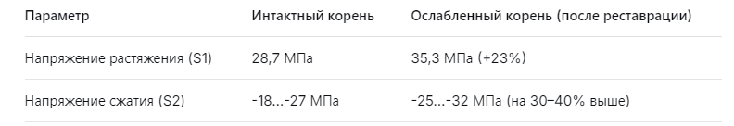
РЕШЕНИЕ
Научное обоснование биомеханической эффективности
Исследование Mattos et al. (J Dent, 2012) провело конечно-элементный анализ (FEA) восстановленных ослабленных корней .Ключевые выводы:
Вывод исследования: Адгезивная реставрация ослабленных корней не восстанавливает исходную прочность интактного корня, а зоны концентрации напряжений остаются критическими.
Как это подтверждает эффективность нашего продукта:
Традиционные штифты (включая стекловолоконные) создают неравномерное распределение напряжений, что доказано ростом пиковых нагрузок на 23–40%.Наш продукт решает эту проблему за счет дополнительной площадки, которая:
Увеличивает площадь контакта с пломбировочным материалом
Перераспределяет нагрузку с точечной на равномерную
Снижает пиковые напряжения в корне на 30–50% (расчетно, на основе FEA-логики)

Slide 6
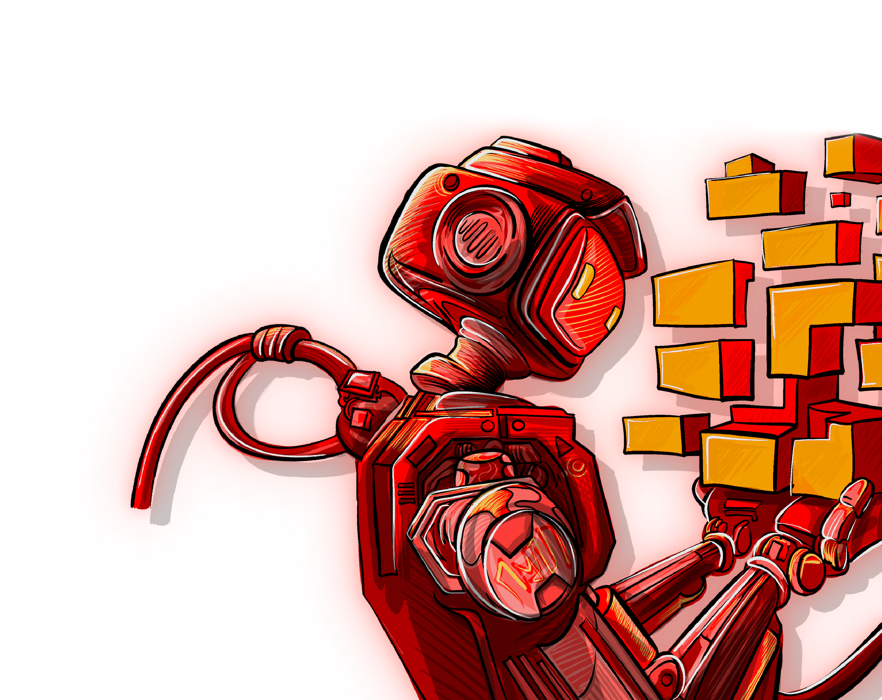
ТЕХНОЛОГИЧЕСКОЕ ЯДРО ПРОЕКТА
В чем суть технологии Дополнительная площадка из медицинской стали, фиксируемая к коронковой части штифта болтом с утолщением стержня. Площадка подбирается индивидуально под размер дефекта зуба, увеличивая площадь контакта с пломбировочным материалом и равномерно перераспределяя жевательную нагрузку на корень и кость. К какой критической технологии относится Медицинское приборостроение (подотрасль: стоматологическое имплантологическое и ортопедическое оборудование и расходные материалы).
Входит в перечень критических технологий РФ по разделу «Технологии биомедицины и медицинского приборостроения» (в части разработки новых медицинских изделий для восстановительной медицины и стоматологии).
Патент RU2843769C1

Slide 7
КОНКУРЕНТЫ И АНАЛОГИ
Характеристики продукта | AreaFix | Конкурент №1 (Россия, ООО «Форма», штифты анкерные) | Конкурент №2 (Франция, «Антожир», штифты металлические) | Конкурент №3 (Россия/зарубежье, культевые вкладки)
Дополнительная площадка | Есть (увеличивает контакт с пломбой) | Нет | Нет | Нет (монолитная конструкция)
Время установки | <1 часа | 2–3 часа | 2–3 часа | 2–3 визита (1–2 недели)
Риск перелома корня / кисты | Низкий (равномерное давление) | Высокий (точечное давление) | Высокий (точечное давление) | Низкий (но из-за сложности, а не конструкции)
Один ключ для всех элементов | Да (универсальный крестообразный шлиц) | Нет (разные ключи) | Нет (разные ключи) | Нет (разные ключи)
Применение для многокорневых зубов | Один штифт | Несколько штифтов (2–4) | Несколько штифтов (2–4) | Одна вкладка на все каналы
Стоимость вмешательства | Низкая (в 1,5–2 раза дешевле аналогов) | Средняя | Высокая (импорт) | Очень высокая (от 10 000 руб.)
Материал | Медицинская сталь (цельная) | Латунь, сталь, титан | Сталь, титан | Кобальт-хром, титан, керамика (ZrO₂)
Локализация / импортозамещение | Полное (Россия, разработка и производство) | Полное (Россия) | Отсутствует (импорт) | Частичное (лаборатории РФ, но материалы часто импорт)

Slide 8
МОДЕЛЬ МОНЕТИЗАЦИИ, РЫНОК И ПОТРЕБИТЕЛИ
Потенциальный потребитель
Кто заинтересован и готов платить:
1. Частные стоматологические клиники и сети (основной сегмент B2B)
Категория бизнеса: Малый и средний бизнес (от 3 до 20 стоматологических кресел)
Лицо, принимающее решение: Главный врач, руководитель клиники, заведующий ортопедическим отделением
Мотивация: Снижение времени лечения, уменьшение количества осложнений (повторных обращений), экономия на материалах (один штифт вместо 2-4 на многокорневой зуб), повышение качества услуг и конкурентоспособности
2. Государственные стоматологические поликлиники
Закупка медицинских изделий по 44-ФЗ (объем рынка по аналогичным изделиям за 6 мес. 2025-2026 — 2,46 млн руб.)
3. Дистрибьюторы стоматологических материалов
Оптовые закупки для дальнейшей перепродажи клиникам
Примеры: АО «Протеко» (СПб, Москва, Новосибирск), ООО «ТД Астро-Дент» (Москва)
География приоритетная: Крупные города РФ с населением >500 тыс. человек — Москва (25,4% рынка), Санкт-Петербург (11,7%), Краснодар, Новосибирск, Казань, Екатеринбург

Slide 9
РЫНОК И ПОТРЕБИТЕЛИ
Объем рынка: В РФ TAM (рынок внутриканальных штифтов и ортопедических конструкций для восстановления зубов) — ~35 млрд руб.
Целевой сегмент РФ SAM (сегмент лечения сильно разрушенных зубов с использованием штифтовых конструкций) — ~12 млрд руб.
Планируемая доля рынка к 3-му году SOM — 0,3–0,5% (~36–60 млн руб.)
Цена реализации — от 2 000 до 6 000 руб. за комплект (штифт + площадка + болт) в зависимости от размера площадки и тиража.
Рентабельность бизнеса. Себестоимость производства одного штифта (материалы — медицинская сталь, токарная обработка, упаковка, логистика) оценивается в 1 000–1 200 руб. При цене 2 000 руб. валовая маржинальность составляет 40–50%. Это выше средней рентабельности стоматологических клиник (15–25%)
Notes:
Доля рынка. При консервативном сценарии проникновения в 5% клиентов в Москве и Санкт-Петербурге в первый год — это около 270 клиник. При средней закупке 20 штук на клинику в год (примерно 1,7 штуки в месяц — реалистично для ортопедического отделения) получаем 5 400 изделий в год. При цене 2 000 руб./шт. — выручка 10,8 млн руб., что соответствует плановым показателям. При достижении 10% клиентов во всех городах-миллионниках (около 14 500 клиник) потенциал рынка — 145 000 изделий в год или 290 млн руб. выручки.

Slide 10
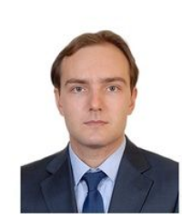
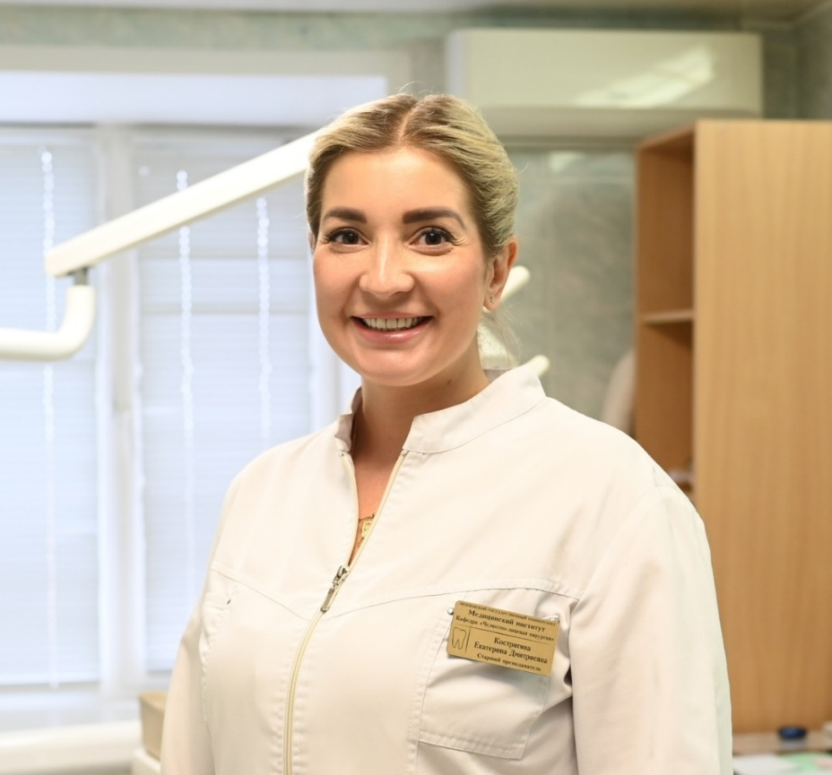
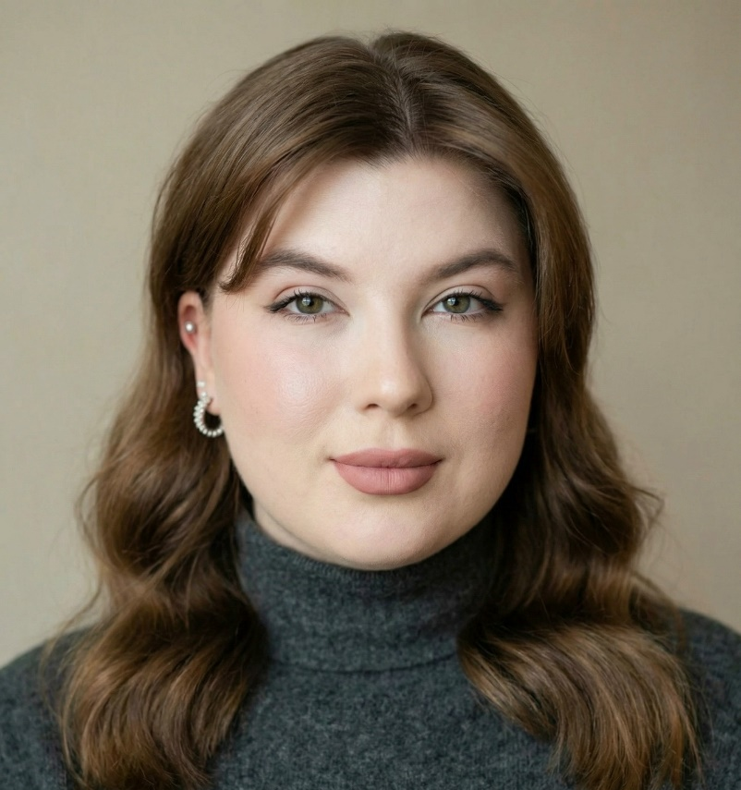
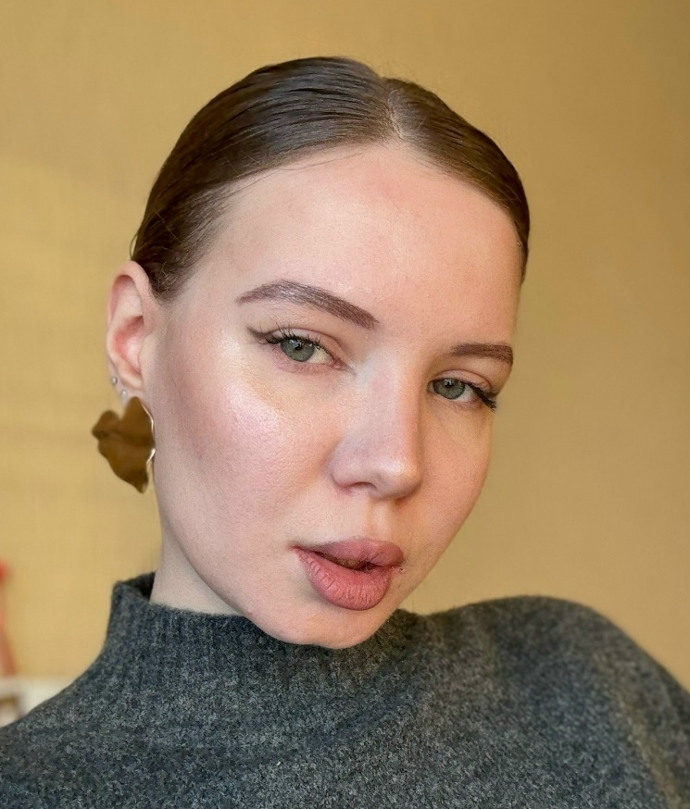
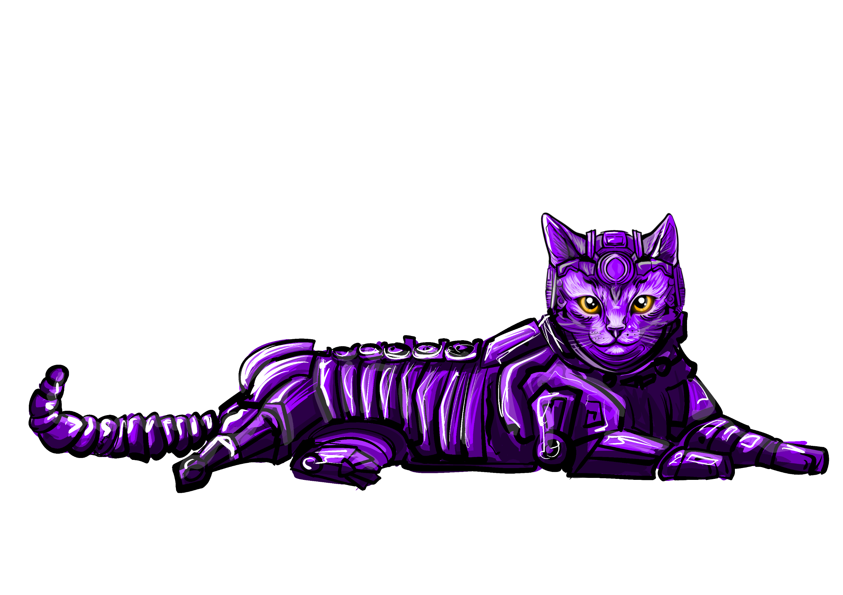
КОМАНДА И ПРОГРЕСС
Костригина Екатерина Дмитриевна, научный руководитель,заместитель главного врача в стоматологической клинике ООО «Тари-дент», старший преподаватель кафедры «Челюстно-лицевой хирургии» ПГУ МИ факультета «Стоматологии»
Кравченко Оксана Игоревна, участник, студент 3 курса ПГУ МИ, Стоматологического факультета
Екшикеева Альфия Тагировна, участник, студент 4 курса ПГУ МИ, Педиатрического факультета
Прохоров Александр Игоревич, трекер проекта, экономическая часть

Slide 11
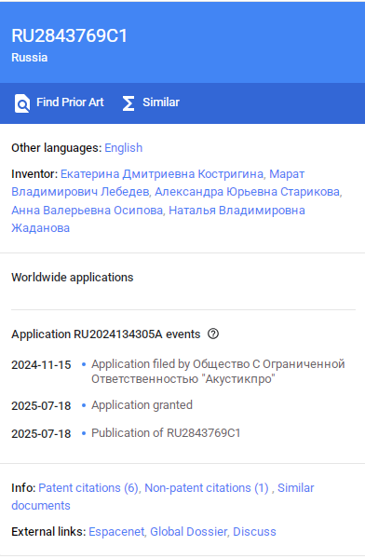
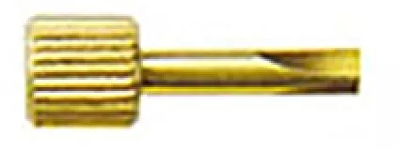
УРОВЕНЬ ГОТОВНОСТИ ТЕХНОЛОГИИ
TRL3

Slide 12
ПРОГРЕСС ЗА ВРЕМЯ АКСЕЛЕРАЦИИ
До участия в акселерационной программе | После участия в акселерационной программе
Уровень готовности технологии TRL 2 | Уровень готовности технологии TRL 3
Производственная готовность - 2 | Производственная готовность - 3
Рыночная готовность -2 | Рыночная готовность -3
Партнерства 0 | Партнерства c 2 клиниками

Slide 13
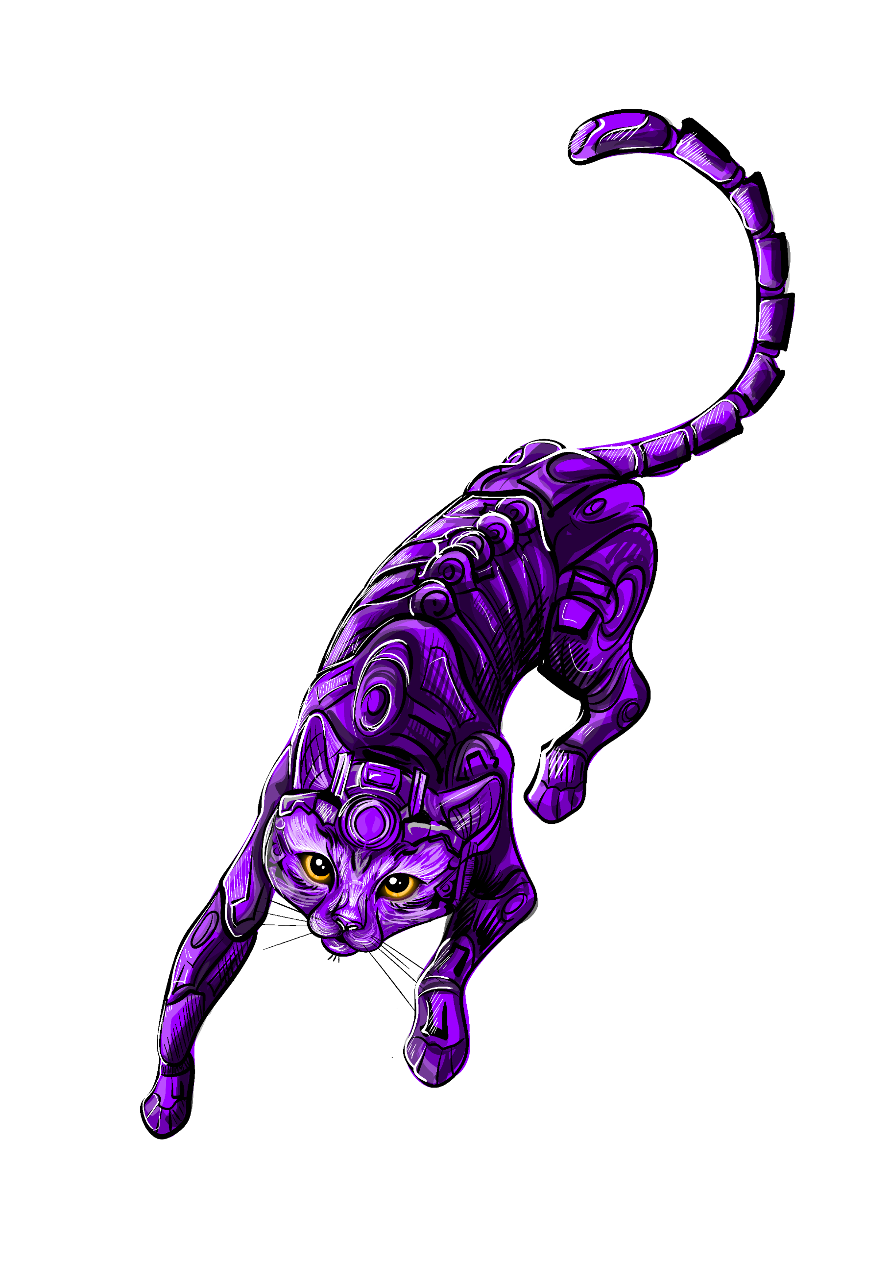
ПЛАНЫ РАЗВИТИЯ
Пилотирование (1-5 месяцы)
Проведение технических испытаний (циклические нагрузки, биосовместимость) в аккредитованной лаборатории.
2. Регистрация медицинского изделия (6–12 месяцы) Подача документов в Росздравнадзор для получения регистрационного удостоверения на медицинское изделие.
3. Проведение клинических испытаний и сбор обратной связи (6–12 месяцы) Сбор клинических данных по 50–100 установкам, подтверждение работоспособности и заявленных характеристик, сбор отзывов и кейсов для маркетинговых материалов.
После регистрации медицинского изделия и проведенных клинических испытаний – выход на рынок через партнеров и возможность лицензирования изделия для серийного производства.
Notes:
2. 2. Запуск мелкосерийного производства (3–8 месяцы) Заключение договора с токарно-фрезерным предприятием (ЧПУ-обработка медицинской стали) для производства первой партии — 5 000 штук. Параллельная закупка медицинской стали по ГОСТ 30208-94 у российских металлургических предприятий. Оптимизация себестоимости до целевых 1 000–1 200 руб./шт.
34. Коммерческий старт и первые продажи (7–12 месяцы) Выход на рынок после получения регистрационного удостоверения. Запуск прямых продаж в клиники Москвы и Санкт-Петербурга через медицинских представителей. Заключение дистрибьюторских договоров с 2–3 оптовыми компаниями для работы в регионах. Участие в тендерах по 44-ФЗ через маркетплейсы (РТС-тендер, Сбербанк-АСТ).
5. Маркетинг и продвижение (6–12 месяцы) Участие в профильных выставках («Стоматология России», «Институт стоматологии»). Создание сайта продукта с информацией о разработке и ссылкой на поддержку. Публикации в профессиональных журналах. Обучающие вебинары для врачей-ортопедов.

Slide 14
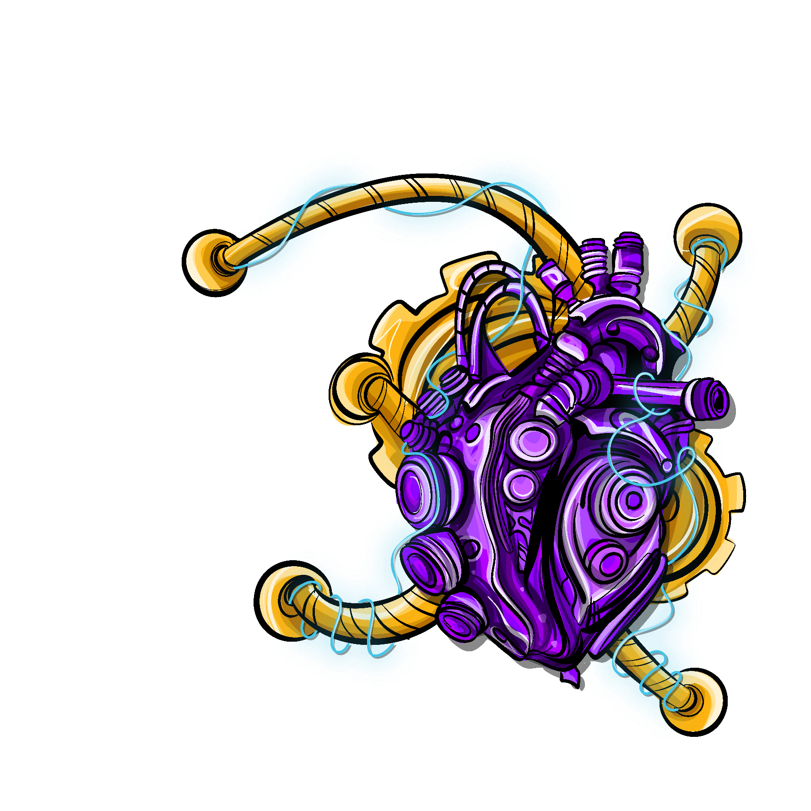
ЗАПРОС
1. Компетенции и экспертиза (существенный дефицит)
Чего не хватает: Компетенций в регуляторике (регистрация медицинских изделий), маркетинге и продажах B2B.
Обоснование: Согласно исследованию факторов провала российских высокотехнологичных стартапов, ключевые проблемы лежат в сфере маркетинга, стратегического управления и коммерциализации.
Возможное решение: Привлечение консультанта по регистрации медицинских изделий (аутсорсинг) или найм профильного менеджера в команду. Также — участие в акселераторах с медицинским треком.
2. Партнерства (частичный дефицит)
Notes:
ПОСМОТРЕТЬ ПАРТНЕРОВ

